Slide 1
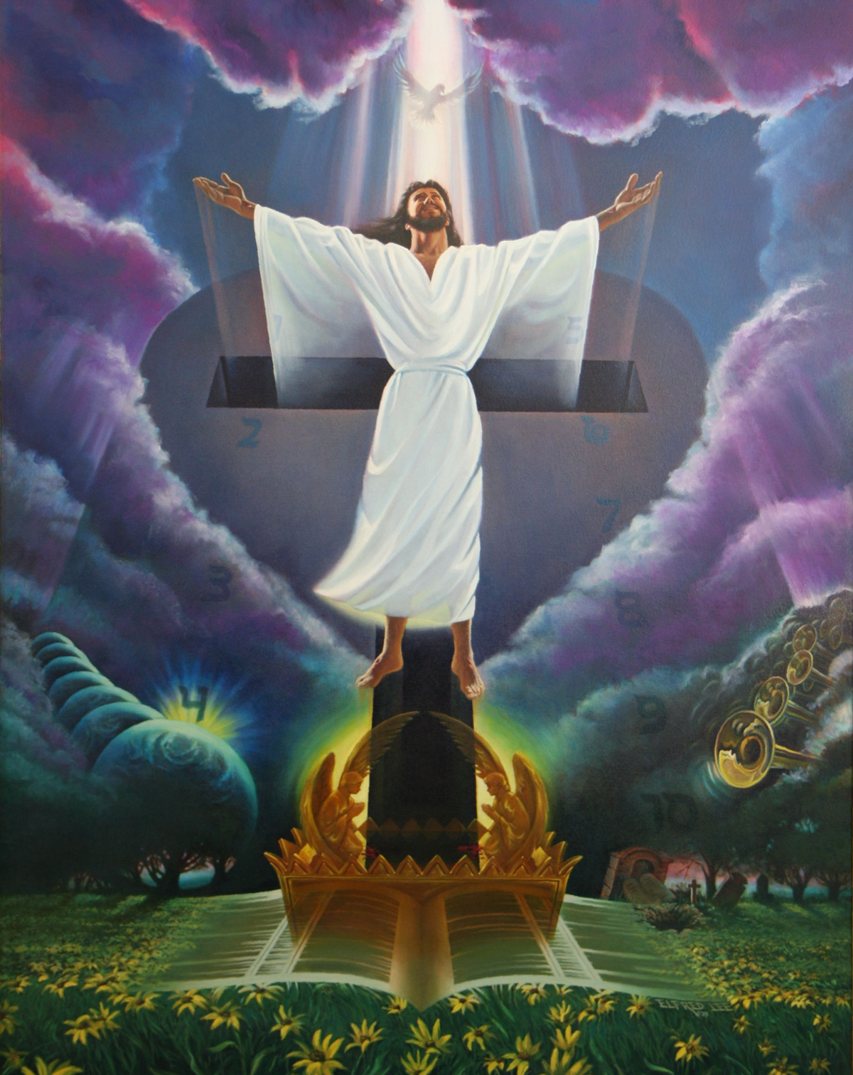





Ang Tamang Pananampalataya?
The study of the Genuine Faith that works

Slide 2
What is Faith?
Heb. 11:1 “ngayon ang PANANAMPALATAYA ay ang katiyakan ng mga bagay na inaasahan, at ang paninindigan sa mga bagay na hindi nakikita.”

Slide 3
How Important is Faith?
Heb. 11:6 “at kung walang pananampalataya ay HINDI maaring kalugdan ng Dios, sapagkat ang sinomang lumalapit sa Kanya ay dapat sumampalatayanng may Dios at siya ang tagapagbigay gantimpala sa mga masisigasig na humahanap sa Kanya.”

Slide 4
What does the Bible say about the Faithful?
Hab. 2:4 “Masdan mo ang palalo! Hindi tapat sa kanya ang kaluluwa nya, ngunit ang matuwid ay mabubuhay sa pamamagitan ng kanyang pananampalataya.”
Rom. 1:17 sapagkat dito ang katwiran ng Dios ay nahahayag mula sa pananampalataya hanggang sa pananampalataya; gaya ng nasusulat, “NGUNIT ANG TAONG MATUWID AY MABUBUHAY SA PAMAMAGITAN NG PANANAMPALATAYA.”

Slide 5
Even the demons Have Faith but what kind of Faith?
James 2:19,21 “Sumasampalataya ka na ang Dios ay IISA: mabuti ang iyong ginagawa. Ang mga demonyo man ay sumasampalataya at nanginginig pa.”
Hindi ba ang ating amang si Abraham ay inaring-ganap sa pamamagitan ng mga gawa, na kanyang inihandog si Isaac na kanyang anak sa ibabaw ng dambana?
Heb. 2:26 “sapagka’t kung paanong ang katawan na walang espiritu ay patay, ay gayon din ang pananampalatayang walang gawa ay patay.”

Slide 6
Some people say
“Sumampalataya ka lang ligtas ka na”
“Sumampalataya ka lang Hindi na kailangang sundin ang Kautusan”
“Sumampalataya ka lang magiging maayos na ang buhay mo”
These are all Fallacies o maling kaisipan

Slide 7
Where does Faith really come from?
Rom. 10:14 “Paano nga sila magsisitawag doon sa hindi nila sinasampalatayanan? At paano sila magsisisampalataya sa kaniya na hindi nila napakinggan? At paanon sila mangakikinig na walang tagapangaral”
Rom. 10:17 “kaya nga ang paniniwala ay nanggagaling sa pakikinig, at ang pakikinig ay sa pamamagitan ng salita ni Cristo.”

Slide 8
What are the words of Christ that we need to believe?
John 13:35 “sa ganito’y makikilala ng lahat ng mga tao na kayo ay Aking mga alagad, kung kayo ay may pag ibig sa isa’t isa.”
John 14:21 “ang mayroon ng Aking mga utos, at tinitupad ang mga yaon, ay siyang umiibig sa Akin: at ang umiibig sa Akin ay iibigin ng Aking Ama, at siya’y iibigin Ko, at Ako’y magpapahayag sa kaniya.”

Slide 9
John 3:3 “sumagot si Jesus at sa kaniya’y sinabi, katotohanan, katotohanang sinasabi Ko sa iyo, maliban na ang tao’y ipanganak na muli, ay hindi siya makakakita ng kaharian ng Dios.”
John 3:5 “sumagot si Jesus, katotohanan, katotohanang sinasabi Ko sa iyo, maliban na ang tao’y ipanganak ng tubig at Espiritu, ay hindi siya makakapasok sa kaharian ng Dios.”
Maliban = ito lamang ang paraan

Slide 10
John 1:12 “datapwa’t ang lahat ng sa Kaniya’y nagsitangap, ay pinagkalooban Niya sila ng karapatang maging mga anak ng Dios, sa makatuwid baga’y ang mga nagsisampalataya sa Kaniyang Pangalan.”
Gal. 3:29 “at kung kayo’y kay Cristo, kayo nga’y binhi ni Abraham at tagapagmana ayon sa pangako.”
Tito 3:7 “upang, sa pagkaaring-ganap sa atin sa pamamagitan ng Kaniyang biyaya, ay maging tagapagmana tayo ayon sa pagasa sa BUHAY NA WALANG HANGGAN

Slide 11
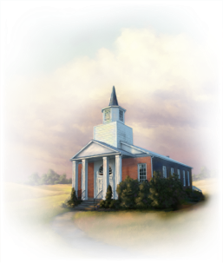
Gawa 2:47 “na nagpupuri sa Dios, at nagtatamo ng paglingap ng buong bayan. At idinaragdag sa kanila ng Panginoon yaong naliligtas.”
Kanila? Ano ung tinutukoy na kanila? Kung saan idinaragdag ng Dios ang mga naliligtas!
Acts 2:47 “praising God, and having favour with all people, and the Lord added to the CHURCH daily such as should be saved.

Slide 12
Which Church?
Matt. 16 :18 “at sinasabi Ko naman sa iyo, ikaw ay pedro, at sa ibabaw ng batong ito ay itatayo Ko ang Aking iglesia; at ang mga pintuan ng hades ay hindi magsisipanaig laban sa kanya.”
Gawa 7: 38 “Ito’y yaong nasa iglesia sa ilang na kasama ang anghel na nagsalita sa kanya sa bundok ng Sinai, at kasama ang ating mga magulang: na siyang nagsitanggap ng mga aral na buhay upang ibigay sa atin.”

Slide 13
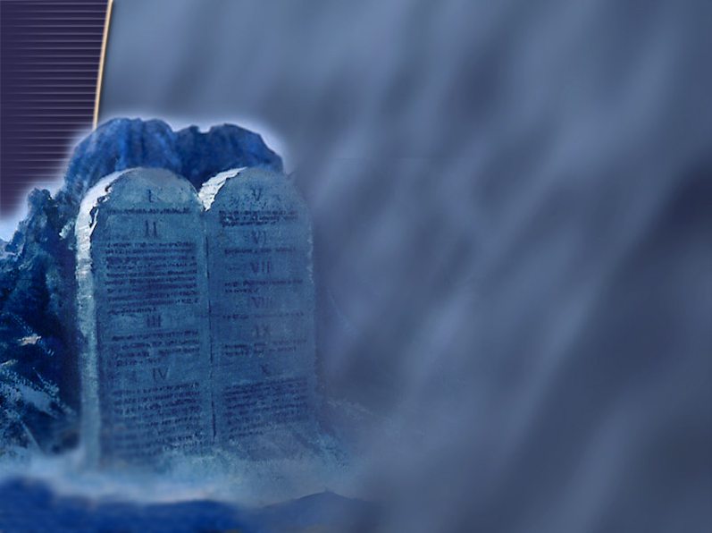
Heb. 12:23 “sa pangkalahatang pulong at iglesia ng mga panganay na nangatala sa langit, at sa Dios na hukom ng lahat, at mga espiritu ng mga taong ganap na pinasakdal.”
Panganay = ito yaong mga unang nagsitanggap, mula sa panahon ni Abraham, hanggang kay Moises, mga tumanggap ng Kautusan ng Dios sa Bundok ng Sinai.

Slide 14
Identifying Marks
Rev. 14:12 “ Narito ang pagtitiyaga ng mga banal, ng mga nagsisitupad ng mga utos ng Dios, at may pananampalataya ni Jesus.”
Rev. 12:17 “at nagalit ang dragon sa babae (church), at umalis upang bumaka sa nalabi ng kaniyang binhi, na siyang nagsisitupad ng mga utos ng Dios, at mga may patotoo ni Jesus.”

Slide 15
Gawin po ninyong batayan ang Kautusan ng Dios at ang Patotoo ni Jesus
Makikilala ninyo ang Kanyang tunay na iglesia

Slide 16
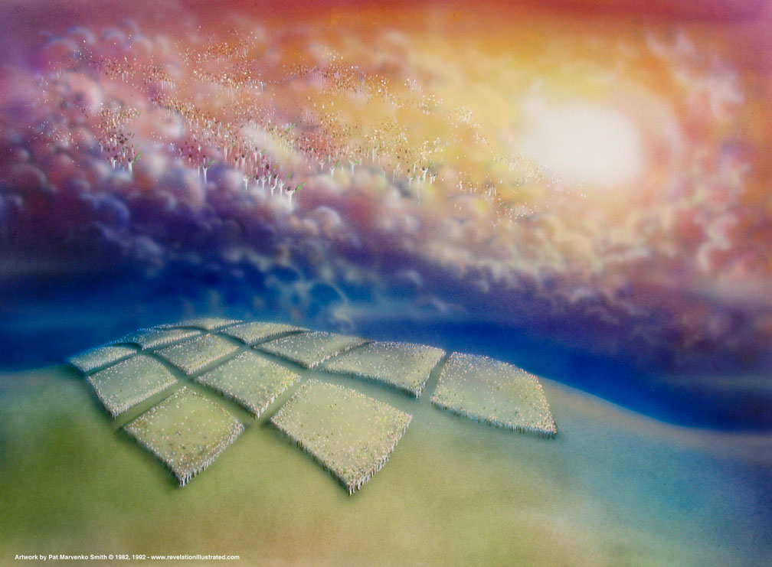
Faith that Overcomes
1 John 5:4
“sapagka’t ang sinomang ipinanganak ng Dios ay dumadaig sa sanlibutan: at ito ang pagtatagumpay na dumadaig sa sanlibutan, sa makatuwid ay ang ating pananampalataya.”

Slide 17
Conclusion
Ang tunay na pananampalataya ay:
1. Pananampalatayang may PAGASA
2. Pananampalatayang dumirinig sa Salita ng Dios
3. Pananampalatayang umiibig sa Dios at sa kapwa.
4. Pananampalatayang sumusunod sa Kautusan ng Dios
5. Pananampalatayang may pangakong Buhay na walang hanggan
6. Pananampalatayang dumadaig sa sanlibutan at hindi nadadaig ng sanlibutan.

Slide 18
APPEAL
Kung nais ninyong magsimula ng isang bagong buhay na may malaking pananampalataya sa Salita ng Dios, sumunod sa kanyang mga utos na nakasalig sa Pag ibig at makasama ng Kanyang bayan.. Maari po bang kayo’y tumayo?

